Slide 1

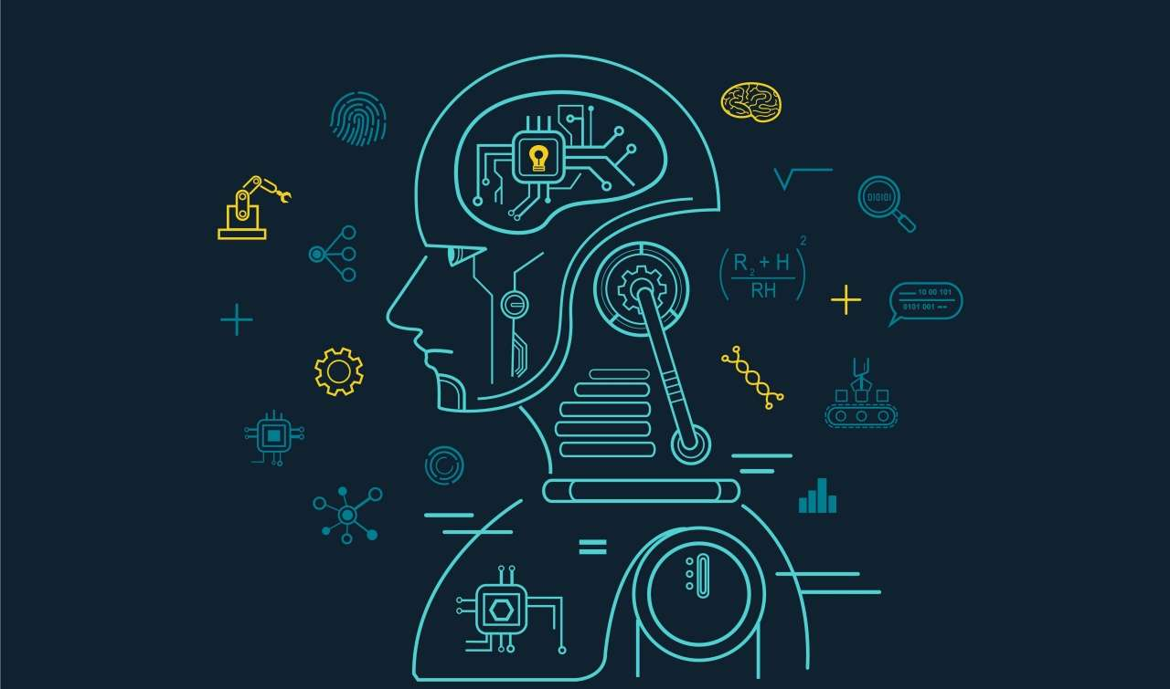
IA, MACHINE LEARNING & DEEP LEARNING
TP INICIAL - LABORATORIO DE CONSTRUCCIÓN DE SOFTWARE
Presentado por Micaela Benitez & Yamila Benitez

Slide 2

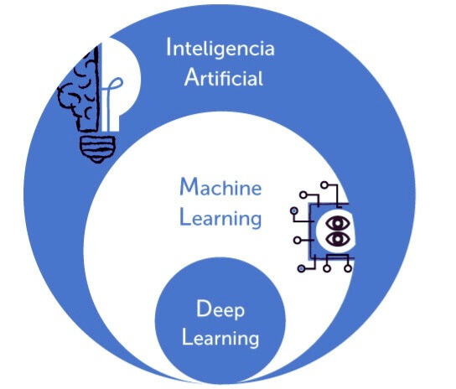
Introducción
En esta presentación, vamos a centrarnos en tres tecnologías distintas pero con un gran potencial:
La inteligencia artificial, el machine learning y el deep learning.

Slide 3


INTELIGENCIA ARTIFICIAL
Es un campo de la ciencia relacionado con la creación de computadoras y máquinas que pueden razonar, aprender y actuar de una manera que normalmente requeriría inteligencia humana o que involucre datos cuya escala exceda lo que los humanos pueden analizar.

Slide 4
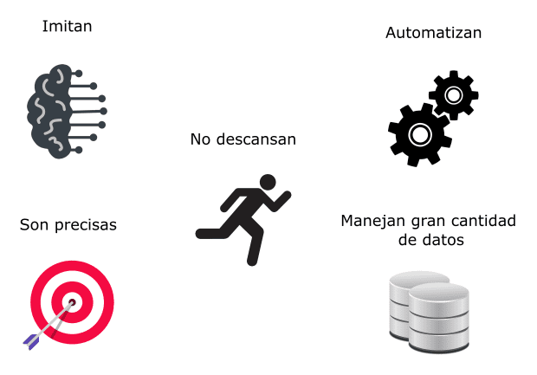

Slide 5
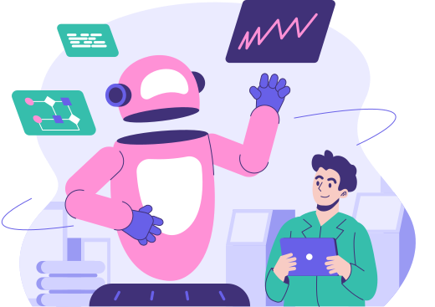
MACHINE LEARNING
Es un campo científico y, más particularmente, una subcategoría de inteligencia artificial. Consiste en dejar que los algoritmos descubran patrones recurrentes, en conjuntos de datos.

Slide 6
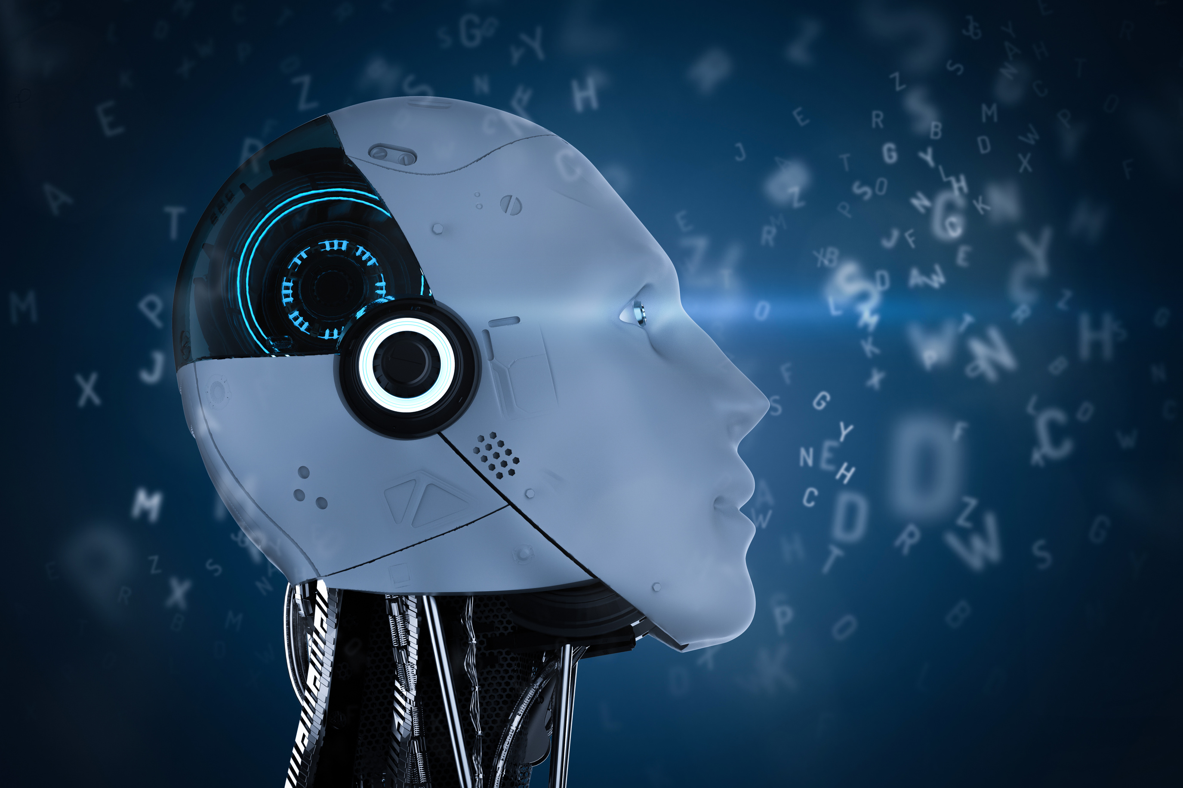



Aprendizaje supervisado:
Son datos de entrenamiento etiquetados (datos estructurados). Los datos se etiquetan para indicar a la máquina qué patrones tiene que buscar.
Aprendizaje no supervisado
Aprende patrones en función de datos no etiquetados (datos no estructurados).
El algoritmo aprende de los datos y los clasifica en grupos en función de diversos atributos.
Aprendizaje por refuerzo
Aprende a realizar una tarea definida mediante prueba y error (un ciclo de reacción) hasta que su rendimiento está dentro de un rango deseado.

Slide 7
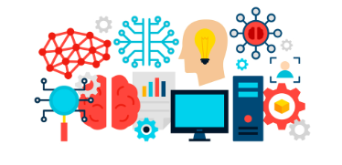
DEEP LEARNING
Es básicamente una red neuronal con tres o más capas que intentan emular el comportamiento del cerebro humano aprendiendo a partir de grandes cantidades de datos.

Slide 8
Redes neuronales artificiales que imitan a la de los humanos, y que están estructuradas en forma de capas:
Input layer (entrada)
Varias neuronas artificiales que se activan o no dependiendo de los datos
Hidden layer (oculta)
Output layer (salida)
Se transforman en una información
Determina exactamente el tipo de información (una forma, una letra, un número, etc).

Slide 9
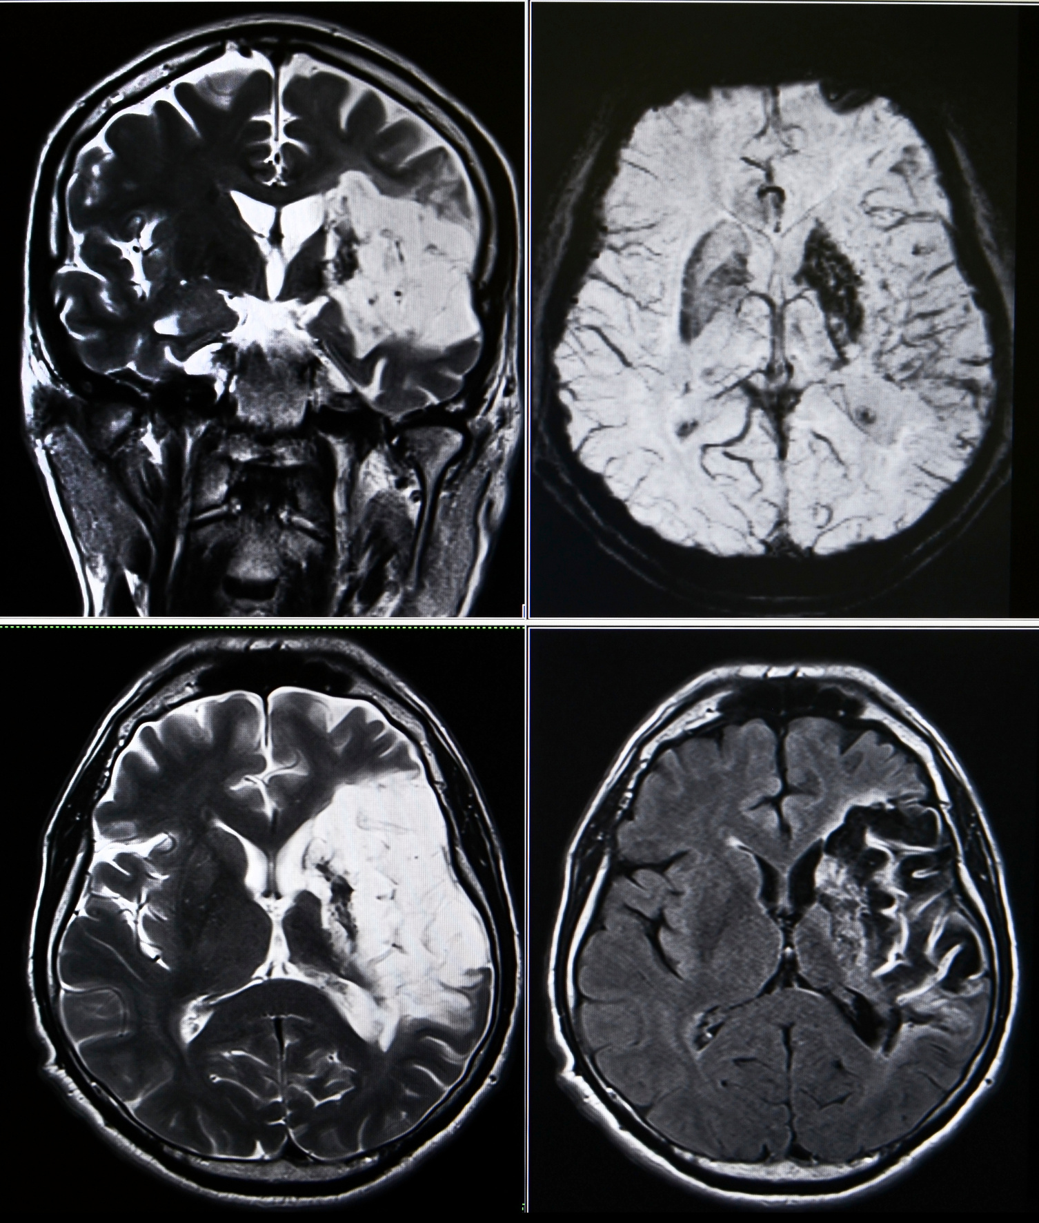
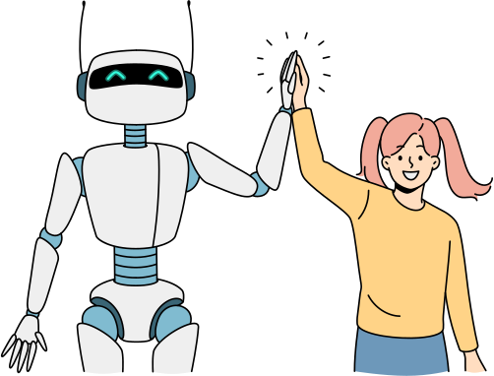
Objetivo
.
Según la Organización Mundial de la Salud (OMS), el accidente cerebrovascular es la segunda causa de muerte en todo el mundo, responsable de aproximadamente el 11% del total de muertes.
Nuestro objetivo a lograr es predecir si una persona corre el riesgo de sufrir un ataque cardiovascular (ACV) en función de las variables de entrada como el sexo, la edad, diversas enfermedades y el tabaquismo.

Slide 10


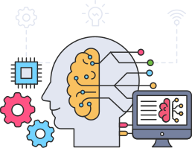
Repositorio
.
Dataset
.
Modelo Supervisado
.

Slide 11
¡Gracias!

